Slide 1
人工智能
2018年春节学期
王津
2018-3-8

Slide 2
自我介绍
王津 副教授
- 2016年毕业于台湾元智大学资讯工程专业，获工学博士学位
- 同年毕业于云南大学通信与信息系统专业，获工学博士学位
- 主要研究领域：自然语言处理、机器学习和大数据分析。
Tel: 13308859600
E-mail: wangjin@ynu.edu.cn
Github: https://github.com/wangjin0818/artificial_intelligence_2019

Slide 3
欢迎学习这门课程！
人工智能的领域非常广，需要说明的一点就是，为了比较深入，本课程主要关注机器学习和深度学习两个内容。
本课程需要同学具有线性代数的基础，熟悉矩阵的各种运算。
课程设计与编程和实现密切相关。
思考并实现。

Slide 4
课程所学习的知识
Python 编程
机器学习算法
神经网络
深度学习编程 (Tensorflow、Keras、PyTorch和Paddlepaddle)

Slide 5
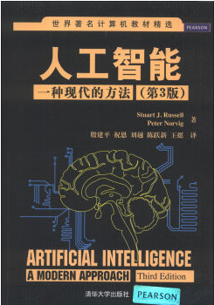
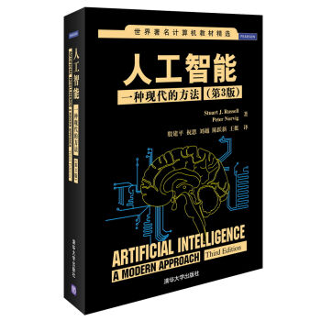
课程教材
《人工智能：一种现代的方法》(第3版)
[美] 罗素（Stuart J. Russell），[美] 诺维格（Peter Norvig） 著；殷建平，祝恩，刘越 等 译
PDF在github中

Slide 6
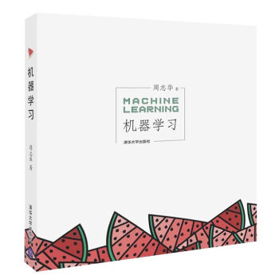

课程教材
《机器学习》
周志华 著
因为教材非常新，至今没有PDF版，需要同学自行购买

Slide 7
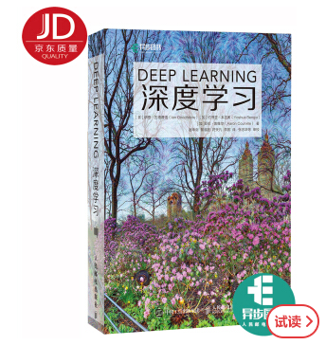
课程教材
《深度学习》
AI圣经 Deep Learning中文版
Ian，Goodfellow， Yoshua，Bengio著
https://github.com/exacity/deeplearningbook-chinese/releases/download/v0.5-beta/dlbook_cn_v0.5-beta.pdf

Slide 8
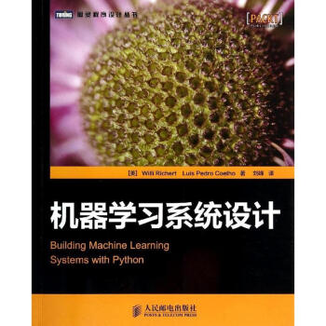
课程教材
机器学习系统设计
http://download.csdn.net/detail/sunxkd/9372869
[美] 里彻特科埃略 著；刘峰 译

Slide 9
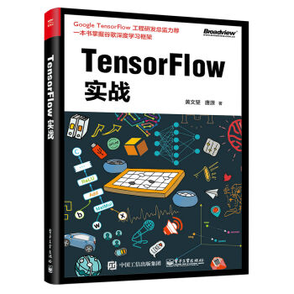
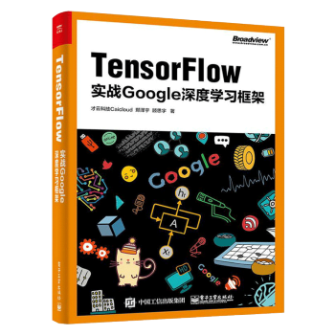
课程教材
《TensorFlow实战》
黄文坚，唐源 著
因为教材非常新，至今没有PDF版，需要同学自行购买

Slide 10
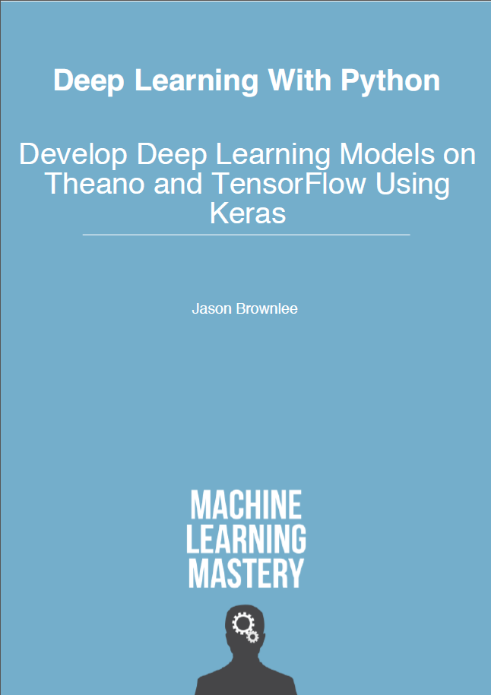
课程教材
Deep Learning with Python
PDF在github中
学习用Theano、TensorFlow和Keras实现深度学习模型

Slide 11
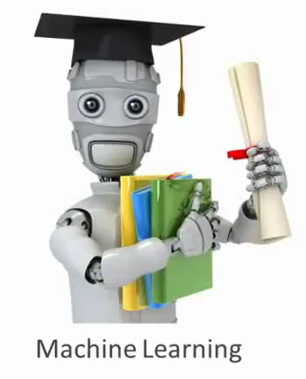
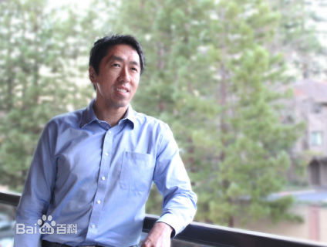
课程教材
Andrew Ng的《Machine Learning》在线课程
https://www.coursera.org/learn/machine-learning/home/welcome or
https://pan.baidu.com/s/1jJyVQ1S 密码：hq2x
斯坦福大学 吴恩达教授
https://github.com/wangjin0818/CourseraML (Python课程源码)

Slide 12
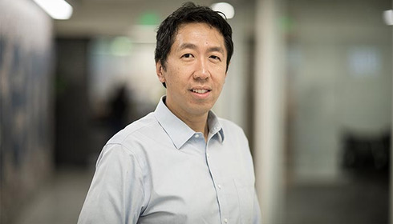
课程教材
Andrew Ng的《Machine Learning》在线课程 http://mooc.study.163.com/smartSpec/detail/1001319001.htm
课程完全免费

Slide 13
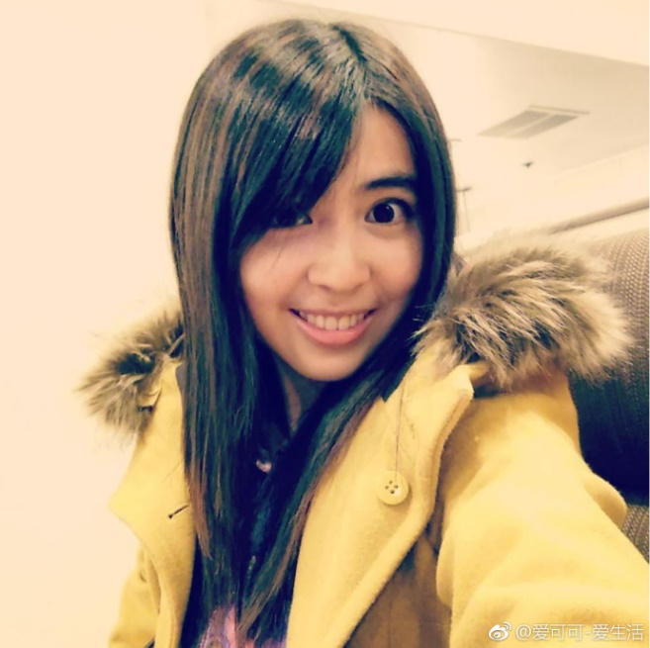
台湾大学应用机器学习视频
陈蕴侬 & 李宏毅
http://v.qq.com/vplus/578e2d6f5e1fadc1

Slide 14
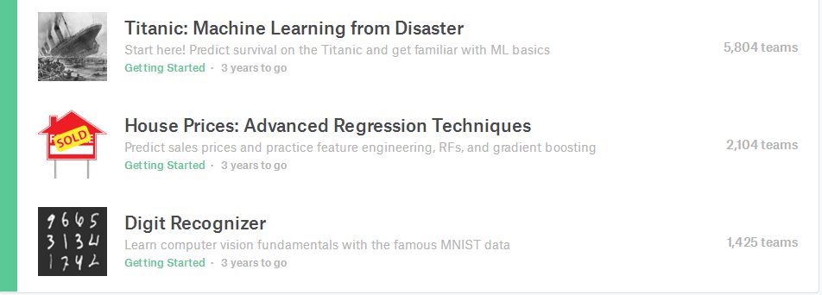
课程教材
Kaggle Tutorial
https://www.kaggle.com/competitions

Slide 15
相关研究领域
CCF推荐列表(A类会议)
序号 | 会议简称 | 会议全称 | 出版社 | 网址
1 | AAAI | AAAI Conference on Artificial Intelligence | AAAI | http://dblp.uni-trier.de/db/conf/aaai/
2 | CVPR | IEEE Conference on Computer Vision and Pattern Recognition | IEEE | http://dblp.uni-trier.de/db/conf/cvpr/
3 | ICCV | International Conference on Computer Vision | IEEE | http://dblp.uni-trier.de/db/conf/iccv/
4 | ICML | International Conference on Machine Learning | ACM | http://dblp.uni-trier.de/db/conf/icml/
5 | IJCAI | International Joint Conference on Artificial Intelligence | Morgan Kaufmann | http://dblp.uni-trier.de/db/conf/ijcai/
6 | NIPS | Annual Conference on Neural Information Processing Systems | MIT Press | http://dblp.uni-trier.de/db/conf/nips/
7 | ACL | Annual Meeting of the Association for Computational Linguistics | ACL | http://dblp.uni-trier.de/db/conf/acl/

Slide 16
相关研究领域
CCF推荐列表(A类会议)
序号 | 刊物简称 | 刊物全称 | 出版社 | 网址
1 | AI | Artificial Intelligence | Elsevier | http://dblp.uni-trier.de/db/journals/ai/
2 | TPAMI | IEEE Trans on Pattern Analysis and Machine Intelligence | IEEE | http://dblp.uni-trier.de/db/journals/pami/
3 | IJCV | International Journal of Computer Vision | Springer | http://dblp.uni-trier.de/db/journals/ijcv/
4 | JMLR | Journal of Machine Learning Research | MIT Press | http://dblp.uni-trier.de/db/journals/jmlr/

Slide 17
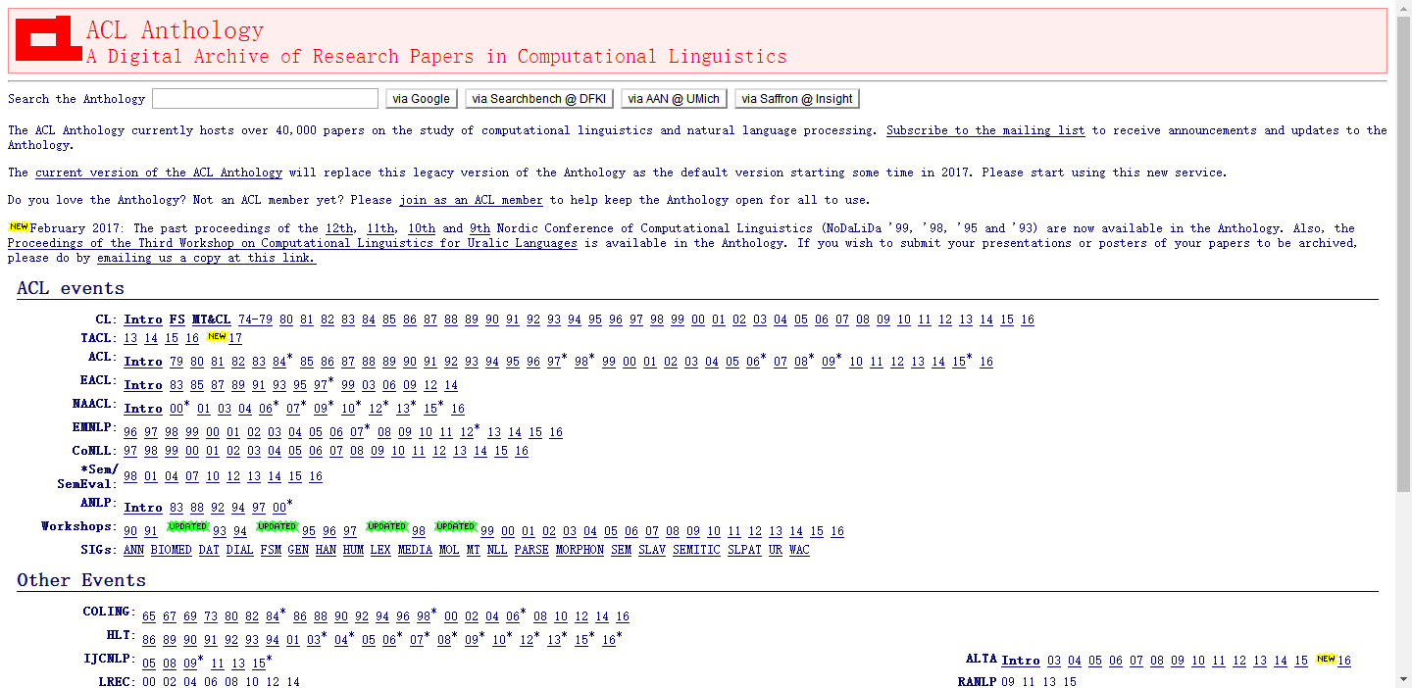
相关研究领域
ACL Anthology

Slide 18
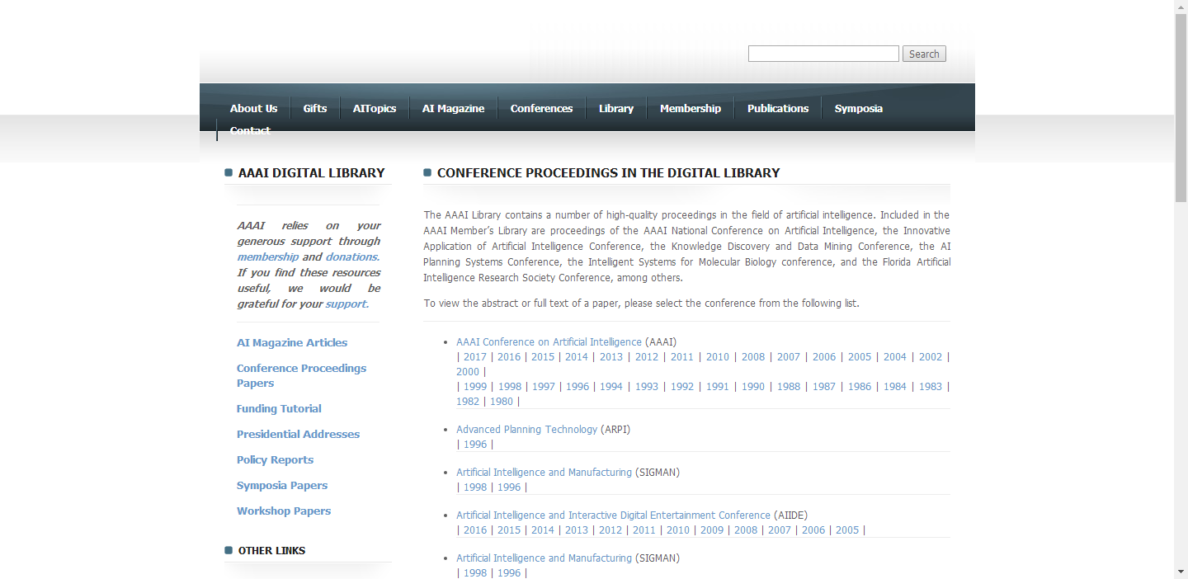
相关研究领域
AAAI Proceedings

Slide 19
课程安排
54个课时
每周3个课时，安排18周学习时间。
每次上课前2个课时为讲解课时，后1个小时为程序演示的部分。
任何内容都可以进行自学，所有代码在github中都可以下载。
任何缺少的知识点或是不了解的技术，可以举手提问或者电话Email询问。

Slide 20
课程大纲
Week 1: 课程介绍和单变量线性回归
Week 2: 多变量线性回归
Week 3: 逻辑回归
Week 4: 决策树、kNN和朴素贝叶斯模型
Week 5: 神经网络
Week 6: 反向传播算法
Week 7: 课程设计开题报告
Week 8: 论文写作
Week 9: Latex
Week 10~11: 图像识别，卷积神经网络与对抗网络
Week 12~13: 自然语言处理，词向量和长短期记忆模型
Week 14: 机器学习系统设计，模型调参
Week 15: 支持向量机
Week 16: 非监督学习与降维
Week 17~18: 课程设计项目报告

Slide 21
实验报告
House Price Regression
Latex Programming
CNN for Digital Recognizer
VGG、Inception and ResNet for Cifar-10
LSTM for Movie Review

Slide 22
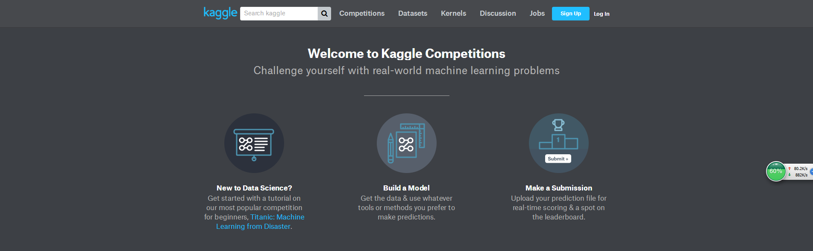
课程评分
出席情况(20%)
实验报告(20%)
课程设计开题，演示及报告(60%)

Slide 23
课程评分
在Kaggle Competition中任意参加一个竞赛
https://www.kaggle.com/competitions
所有的评分方式均采用Peer Review的方式。
3-4人组成一个小组，并分别说明所负责的工作。
需要上台演示及陈述报告，并将所完成的系统发布到github中，制作成Poster (A0)。
实现过程以论文形式提交，采用IEEE_Trans_journal的template (备选)。

Slide 24
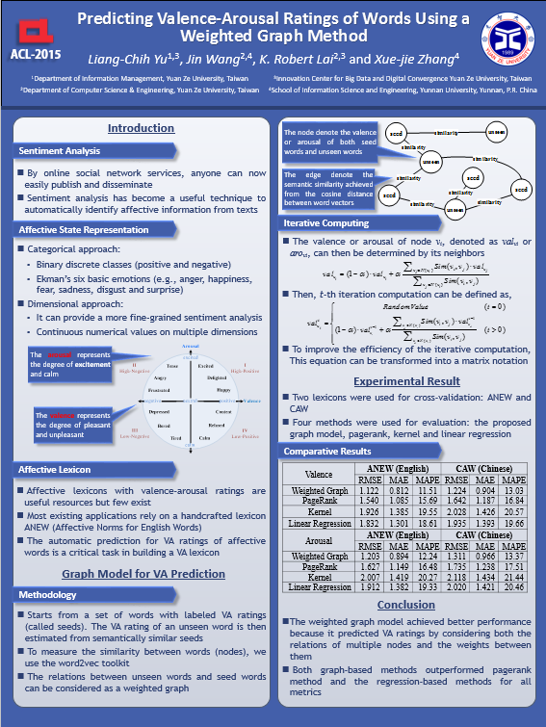
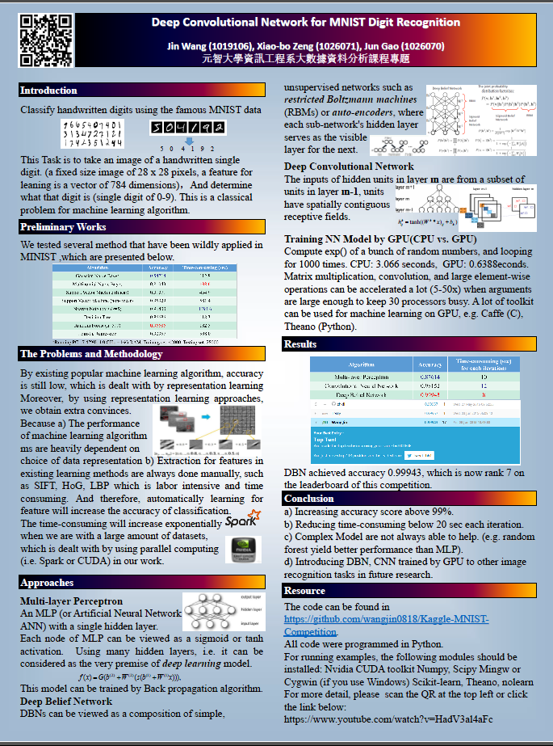
课程评分

Slide 25
环境安装
Anaconda： (https://www.continuum.io)
Anaconda包含了Python中所使用的很多必须的运行库（包括Numpy），并集成了pip等安装工具，方便我们后期扩展。
Python 2.7和3.x版本。
TensorFlow推荐使用3.6版本

Slide 26
集成开发环境
IDE(Integrated Development Environment)，是用于提供程序开发环境的应用程序，一般包括代码编辑器、编译器、调试器和图形用户界面等工具。集成了代码编写功能、分析功能、编译功能、调试功能等一体化的开发软件服务套。

Slide 27
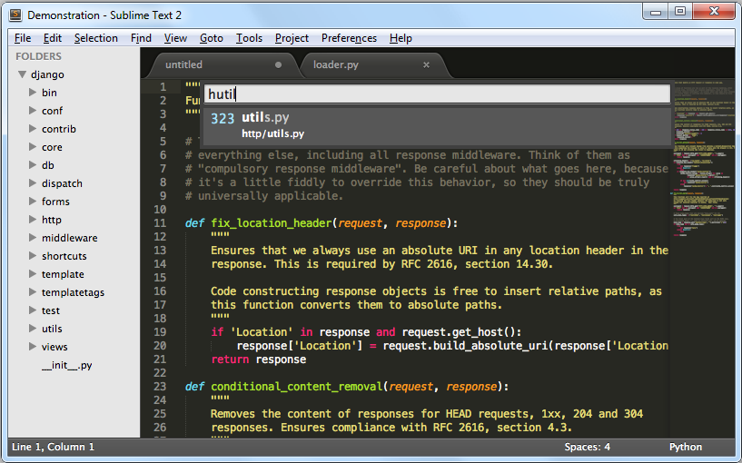
集成开发环境
Sublime Text
http://www.sublimetext.com/
使用3.0版本

Slide 28
集成开发环境
Sublime Text Package Control
https://packagecontrol.io/
在Sublime中按ctrl+` (shift+键盘1左边那个健)
在命令行窗口输入
import urllib.request,os,hashlib; h = 'df21e130d211cfc94d9b0905775a7c0f' + '1e3d39e33b79698005270310898eea76'; pf = 'Package Control.sublime-package'; ipp = sublime.installed_packages_path(); urllib.request.install_opener( urllib.request.build_opener( urllib.request.ProxyHandler()) ); by = urllib.request.urlopen( 'http://packagecontrol.io/' + pf.replace(' ', '%20')).read(); dh = hashlib.sha256(by).hexdigest(); print('Error validating download (got %s instead of %s), please try manual install' % (dh, h)) if dh != h else open(os.path.join( ipp, pf), 'wb' ).write(by)

Slide 29
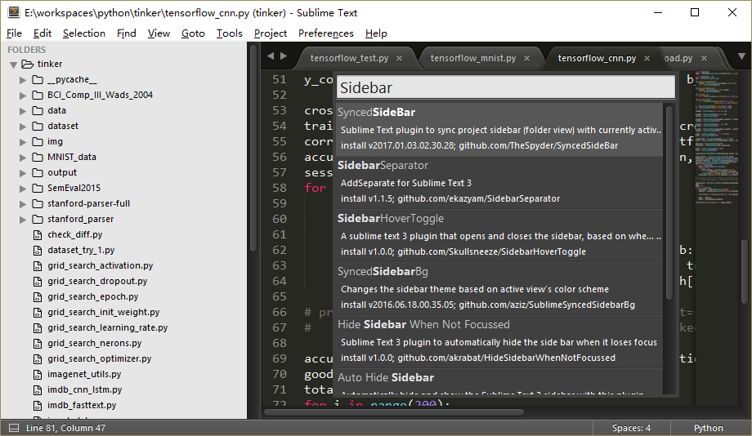
集成开发环境
Sublime Text Package Control
安装完成，点击工具条Preferences->Package Control
输入Install Package
安装SideBarEnhance和Jedi

Slide 30
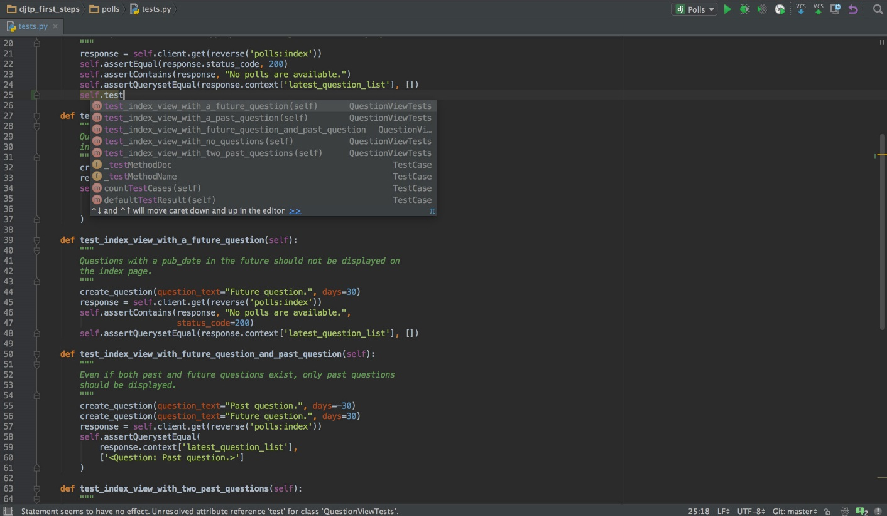
集成开发环境
PyCharm (Community Edition)
https://www.jetbrains.com/pycharm/

Slide 31
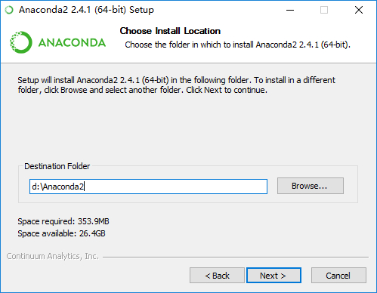
集成开发环境(2.7和3.5并存)
TensorFlow和Keras的安装
首先安装主版本，在这里我们选择Anaconda2，按照正常步骤安装即可，这里假定安装目录为D:\Anaconda2。

Slide 32
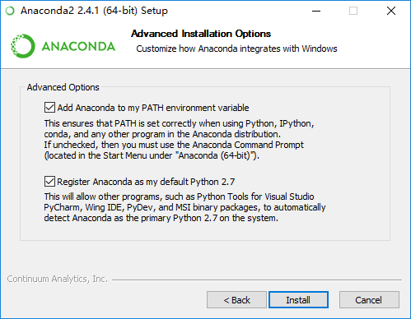
集成开发环境(2.7和3.5并存)
在这一步打上那两个勾。
第一个选项是将安装目录加入到系统的PATH环境变量中，以后在CMD中便可以直接用python命令启动python。
第二个选项是让其他IDE能够检测到Anaconda2并将Anaconda2作为默认的Python 2.7。

Slide 33
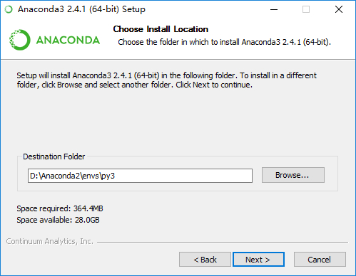
集成开发环境(2.7和3.5并存)
安装好Anaconda2之后，再安装Anaconda3，这里Anaconda3的安装目录必须选在D:\Anaconda2\envs子目录下，如图所示，最后的”py3”可以自己另取。

Slide 34
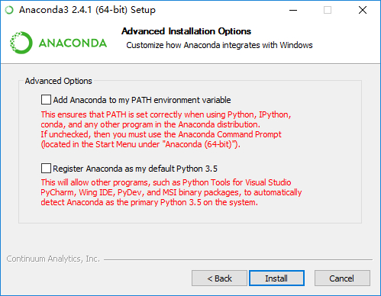
集成开发环境(2.7和3.5并存)
这里取消掉那两个勾（按照字面意思理解，打上第二个勾应该是没有影响的。至于第一个选项，由于之前已经把Anaconda2添加到系统PATH路径下了，因此再把Anaconda3添加进去，由于顺序在Anaconda2的后面，几乎是没有作用的，所以这里没有勾上）。
如果只安装3.6版本，请务必把两个单选框都打勾。

Slide 35
集成开发环境(2.7和3.5并存)
安装完成之后，在CMD里面直接输入python会启动Python2，而使用activate py3（py3即之前Python3安装目录文件夹的名字）命令之后，再使用python即可切换至Python3，如下图所示。使用activate py3命令之后，在命令行前面会出现一个[py3]标记，此时使用任何的python命令都是在Python3下进行的。使用deactivate命令可取消激活Python3。
切换3.5使用activate py3
切回2.7使用deactivate
Python2.7的解释器位于D:\Anaconda2\bin\python.exe
Python3.5的解释器位于D:\Anaconda2\env\py3\bin\python.exe

Slide 36
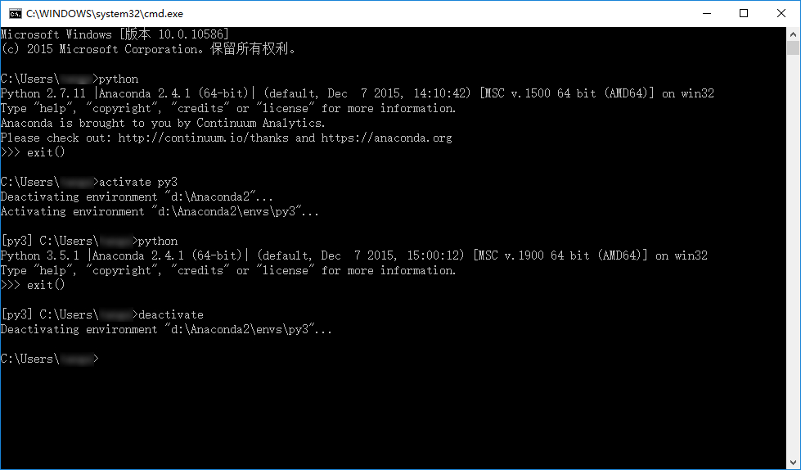
集成开发环境(2.7和3.5并存)

Slide 37
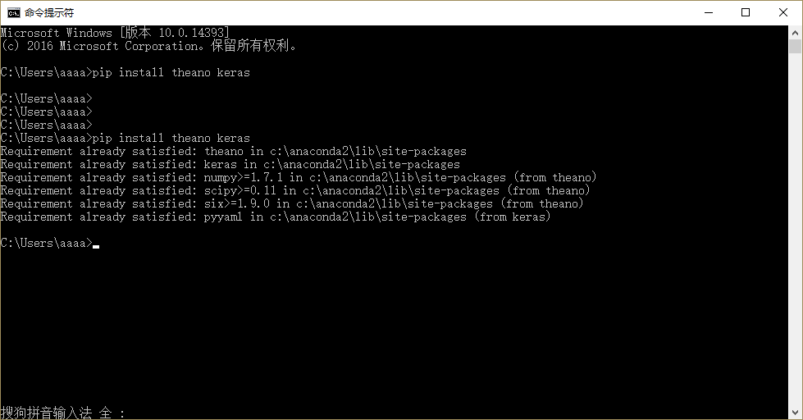
集成开发环境(2.7和3.5并存)
在2.7的环境下安装theano和keras
pip install theano keras

Slide 38
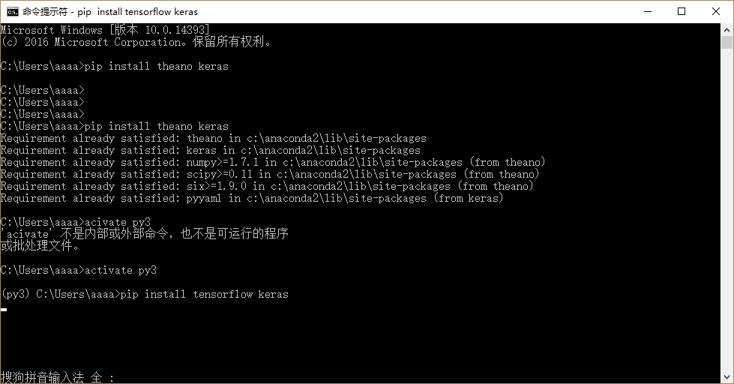
集成开发环境(2.7和3.5并存)
在3.5的环境下安装tensorflow和keras
activate py3
pip install tensorflow keras

Slide 39
测试
测试脚本test.py
import sklearn
print(sklearn.__version__)
import tensorflow
print(tensorflow.__version__)
import keras
print(keras.__version__)

